Slide 1
SNT
Sciences Numériques et Technologie
La nécessité d’un Internet
pour communiquer/échanger ?

Slide 2
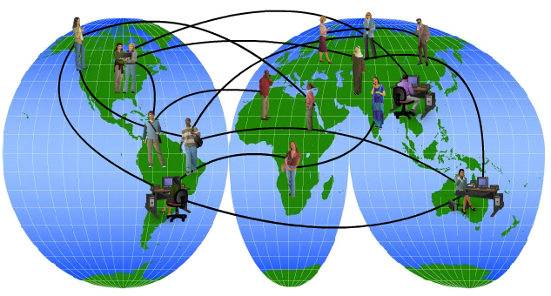
SNT
Sciences du Numérique et technologie
Vivre dans un monde en réseau

Slide 3
SNT
Sciences du Numérique et technologie
Vivre dans un monde en réseau
Adaptation des réseaux à notre mode de vie :
Existence humaine :
besoins de survie (respirer, se nourrir, s’hydrater, se protéger)
Besoins de communiquer
Confort…

Slide 4
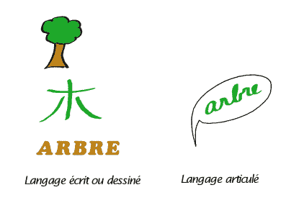
SNT
Sciences du Numérique et technologie
Vivre dans un monde en réseau
Adaptation des réseaux à notre mode de vie :
Les méthodes dont nous nous servons pour partager idées et informations changent et évoluent sans cesse.
La communication :
Orale
Symbolique
Ecrite

Slide 5
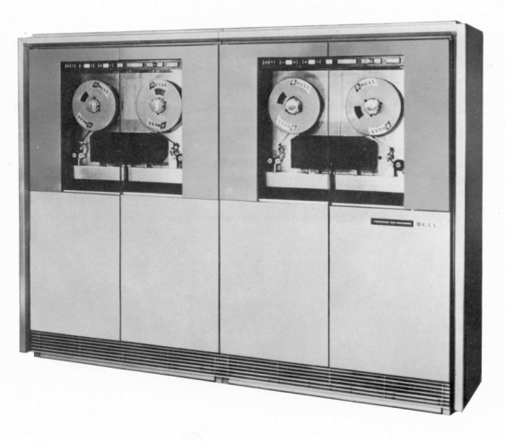
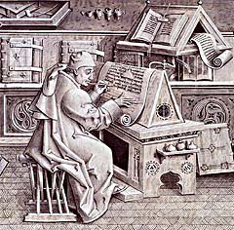
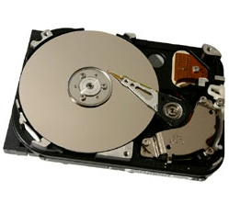
SNT
Sciences du Numérique et technologie
Vivre dans un monde en réseau
Adaptation des réseaux à notre mode de vie :
Les méthodes dont nous nous servons pour partager idées et informations changent et évoluent sans cesse.
Le stockage
Pierre
Papier
Bande magnétique
Mémoires électronique
…

Slide 6
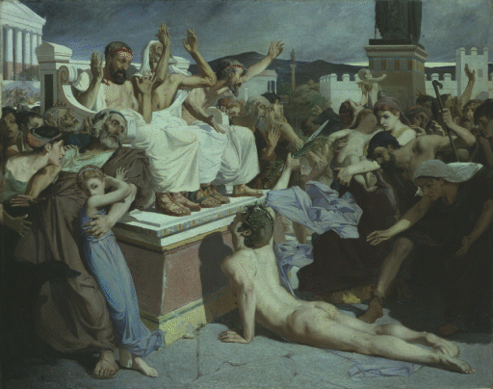
SNT
Sciences du Numérique et technologie
Vivre dans un monde en réseau
Adaptation des réseaux à notre mode de vie :
Les méthodes dont nous nous servons pour partager idées et informations changent et évoluent sans cesse.
La transmission
Face à face
Supports écrits

Slide 7
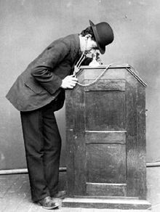
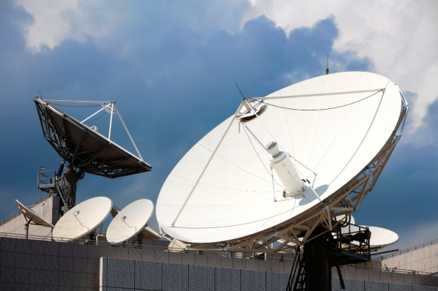
SNT
Sciences du Numérique et technologie
Vivre dans un monde en réseau
Adaptation des réseaux à notre mode de vie :
Les méthodes dont nous nous servons pour partager idées et informations changent et évoluent sans cesse.
La transmission
Supports filaires
Ondes radio
kinétophone(1895)

Slide 8
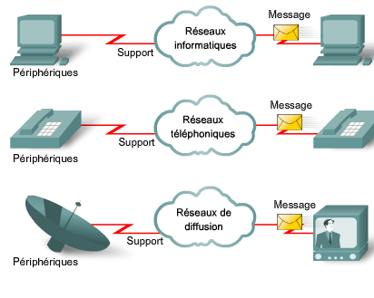
SNT
Sciences du Numérique et technologie
Vivre dans un monde en réseau
Adaptation des réseaux à notre mode de vie :
Type d’informations échangées sur les réseaux de données :
Flux audio
Images, photos, graphiques, …
Flux vidéo
Données informatiques

Slide 9
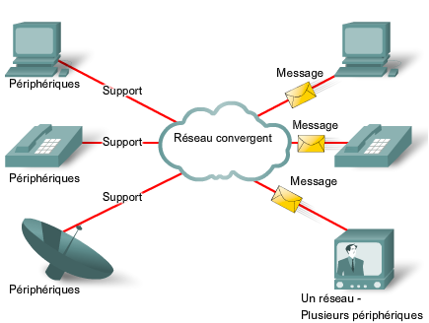
SNT
Sciences du Numérique et technologie
Initiation aux réseaux
Vivre dans un monde en réseau
Adaptation des réseaux à notre mode de vie :
Réseaux de communication autrefois séparés et bien distincts convergent maintenant sur une plateforme commune :
INTERNET
Voix – Données – Images

Slide 10
SNT
Sciences du Numérique et technologie
Vivre dans un monde en réseau
Adaptation des réseaux à notre mode de vie :
Nature instantanée et sans frontières des communications sur Internet :
encourage la formation de communautés internationales
favorise les échanges d’idées
favorisent les interactions sociales
géographie et fuseaux horaires n’ont aucune importance.
Ouverture du commerce à l’international
Révolte citoyenne des Iraniens en 2009, Printemps Arabes, campagne électorale Russe (Poutine/Alexey Navalny), mouvement « Anonymous », Mouvement « Les Indignés »…
…

Slide 11
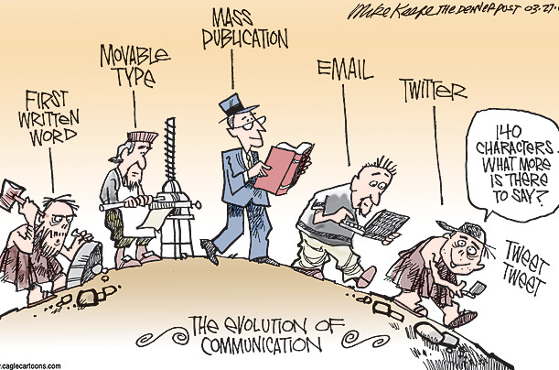
SNT
Sciences du Numérique et technologie
Vivre dans un monde en réseau
Adaptation des réseaux à notre mode de vie :
Réseau de données :
Hier : Activités professionnelles
Aujourd’hui : nouvelle finalité :
ils améliorent la qualité de vie des individus partout dans le monde ?

Slide 12
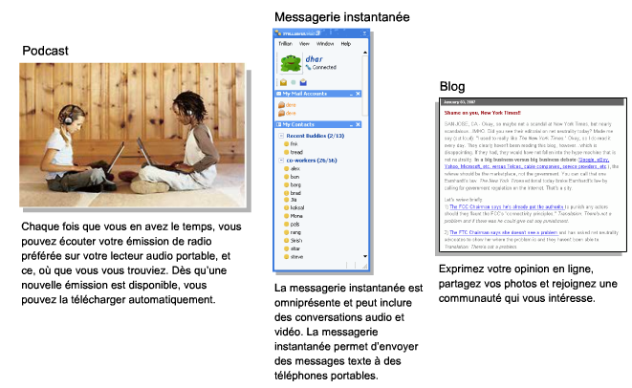
SNT
Sciences du Numérique et technologie
Vivre dans un monde en réseau
Exemple d’outils de communications aujourd’hui courant :

